Slide 1
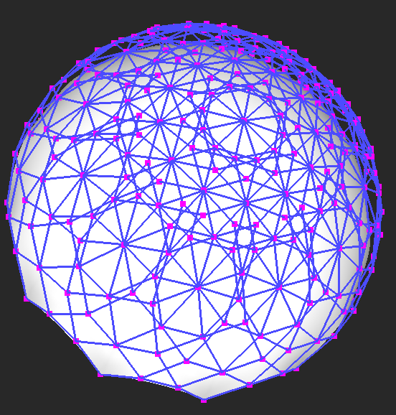
S-patch-ek
A négyoldalú Bézier patch-ek egyfajta általánosítása.
Kacsó Ágota Enikő

Slide 2
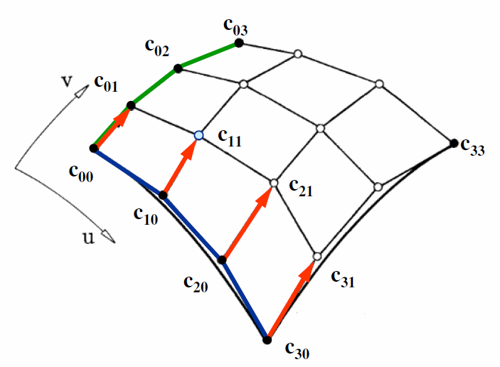
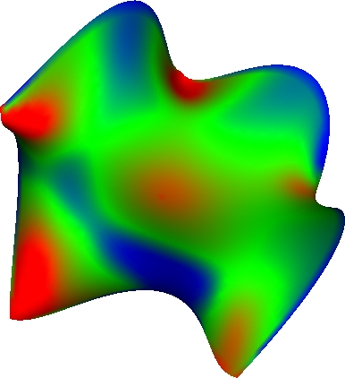
Bézier felületek (ism.)
Általános eset:
n oldalú poligon
d fokszámú súlyfüggvények
?

Slide 3
n változós Bernstein-polinomok
baricentrikus koordináták
a kontrollpontok multi-indexei
multinomiális együtthatók

Slide 4
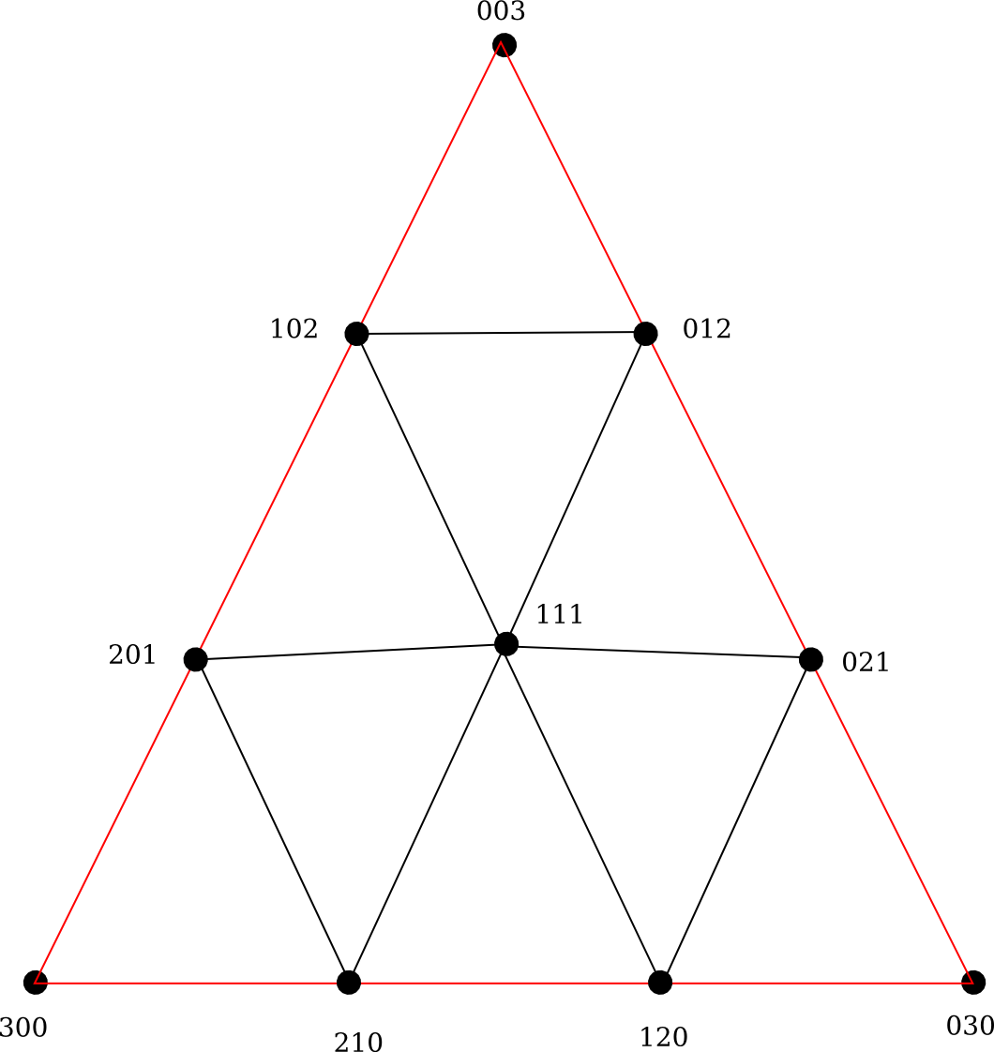
Kontrollpontok indexelése és struktúrája
n=3
d=3
A kontrollpontok a poligon csúcsainak lineáris kombinációjaként kaphatóak meg.
p2
0
0
p0
p1
Notes:
Táblánál rajzolom és magyrázom az indexeket és az összekötés szabályait.

Slide 5
Kontrollpontok indexelése és struktúrája
Bal shift példák:
003 BS2 012
111 BS0 012
Jobb shift példák
102 JS2 201
120 JS1 111
n=3
d=3
Notes:
Táblánál rajzolom és magyrázom az indexeket és az összekötés szabályait.

Slide 6
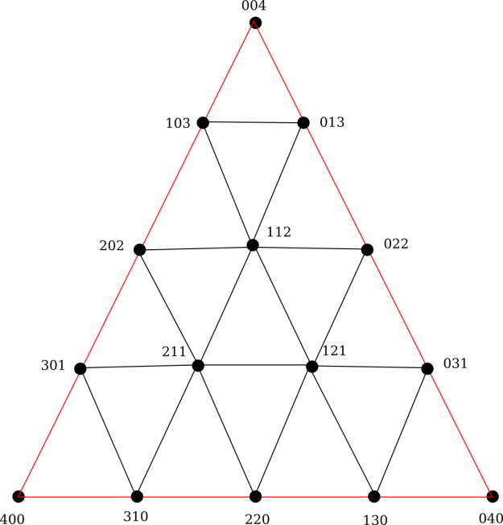
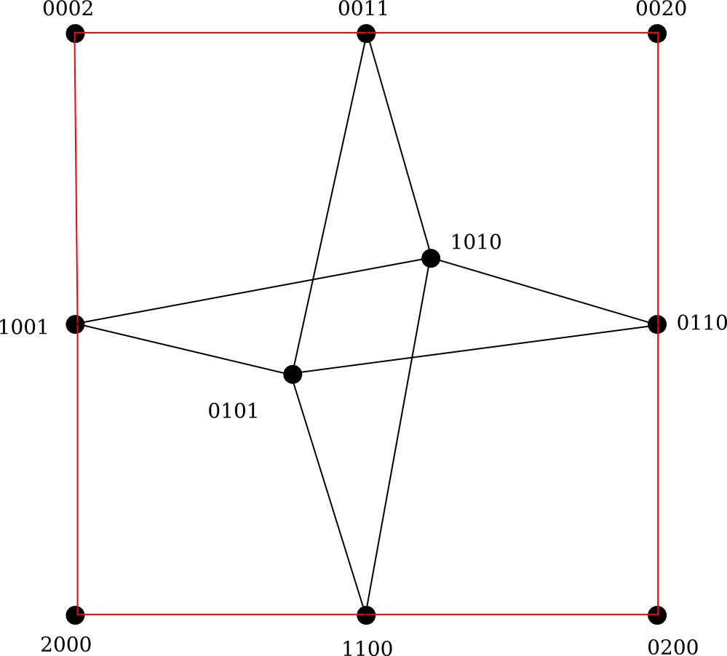
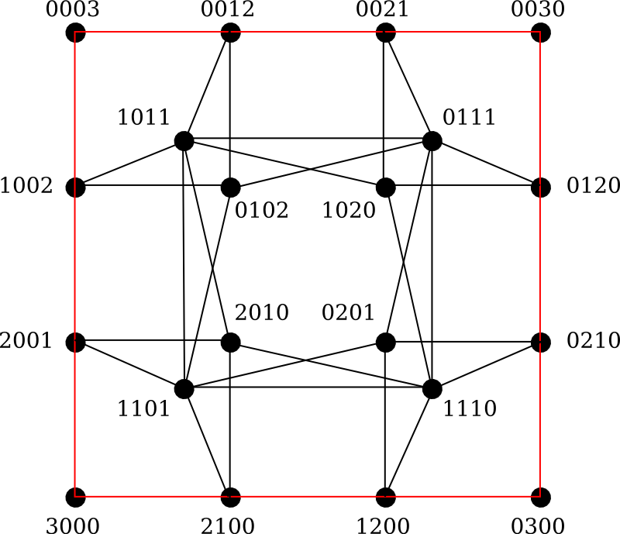
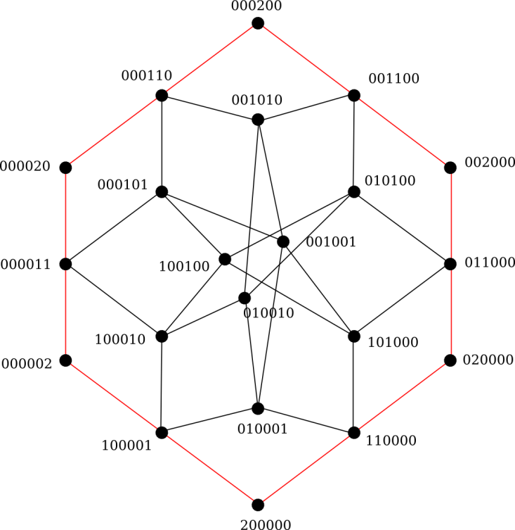
Pédák
n=4
d=2
n=3
d=4
n=4
d=3
n=6
d=2

Slide 7
Ujjgyakorlat
?
Hány kontrollpont lesz összesen?
n=5
d=2
?
Mi lesz a kontrollpontok indexe?
p3
?
Melyik kontrollpontokat kell összekötni?
p4
p2
p0
p1

Slide 8
Ujjgyakorlat - folytatás
A kontrollpontok száma:
00020
00002
00200
20000
02000
Notes:
Közösen berajzoljuk a pontokat, következő ujjgyakorlat az indexelés és a kapcsolatok behúzása.

Slide 9
Ujjgyakorlat - folytatás
00020
00011
00110
00101
00002
00200
10010
01010
10001
01100
01001
10100
20000
11000
02000
Notes:
Közösen berajzoljuk a pontokat, következő ujjgyakorlat az indexelés és a kapcsolatok behúzása.

Slide 10
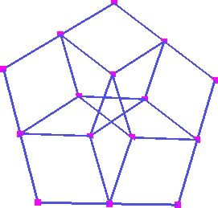
Ujjgyakorlat – megoldás
00020
n=5
d=2
00011
00110
00101
00002
00200
10010
01010
10001
01100
01001
10100
20000
11000
02000

Slide 11
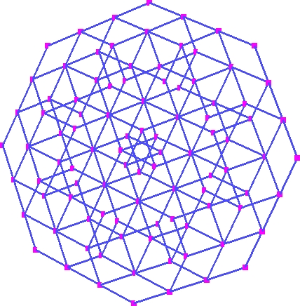
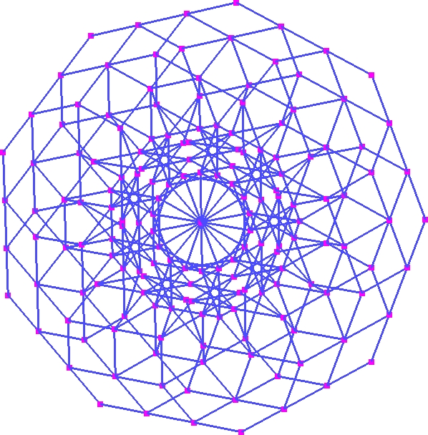
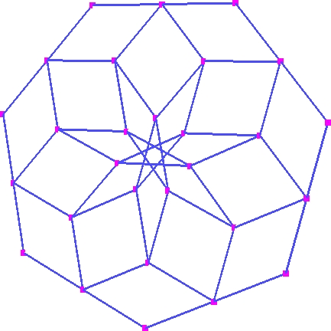
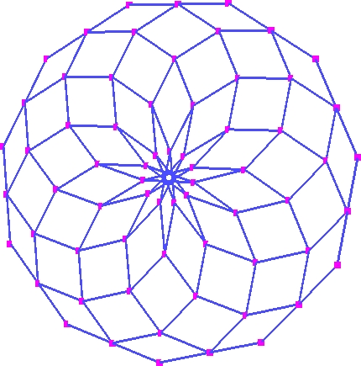
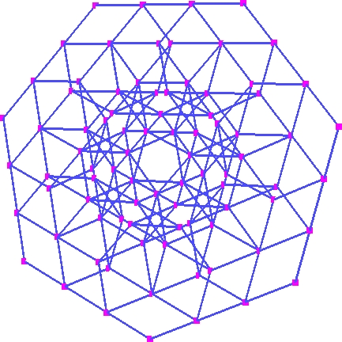
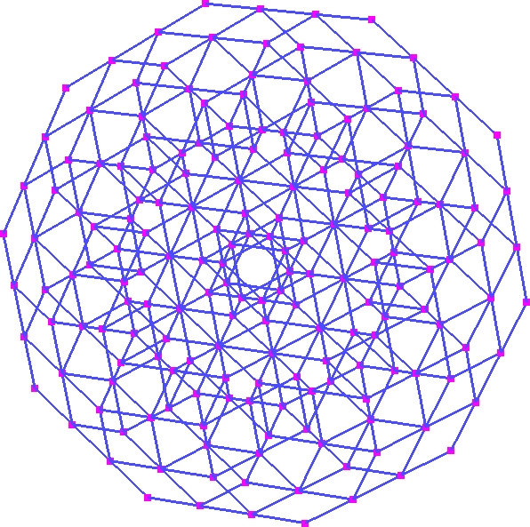
Pédák n=? d=?

Slide 12
Kontrollpontok száma: S vs GB
n
d
#CP - S
#CP - GB
3
2 | 3 | 4 | 5 | 6
6 | 10 | 15 | 21 | 28
7 | 13 | 19 | 28 | 37
4
2 | 3 | 4 | 5 | 6
10 | 20 | 35 | 56 | 84
9 | 17 | 25 | 37 | 49
n
d
#CP - S
#CP - GB
5
2 | 3 | 4 | 5 | 6
15 | 35 | 70 | 126 | 210
11 | 21 | 31 | 46 | 61
6
2 | 3 | 4 | 5 | 6
21 | 56 | 126 | 252 | 462
13 | 25 | 37 | 55 | 73
n
d
#CP - S
#CP - GB
7
2 | 3 | 4 | 5 | 6
28 | 84 | 210 | 462 | 924
15 | 29 | 43 | 64 | 85
8
2 | 3 | 4 | 5 | 6
36 | 120 | 330 | 792 | 1716
17 | 33 | 49 | 73 | 97

Slide 13
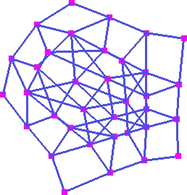
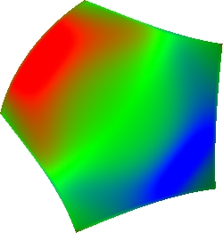
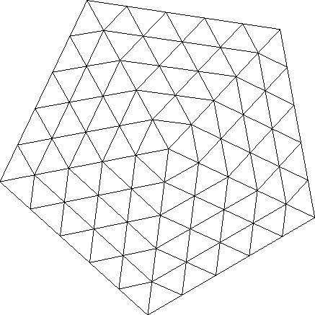
Összefoglalás: n és d adottak
p4
ci
p5
p3
p1
p2
u

Slide 14
Összefoglalás:
PRO:
matematikailag tökéletes általánosítás
a Bézier patch-ek tulajdonságai öröklődnek
KONTRA:
nagyon sok a kontrollpont egy sajátos struktúrában, ez mind a szerkesztést, mind a patch-ek egymáshoz való kapcsolását nehézkessé teszi

Slide 15
Köszönöm a figyelmet!

